Slide 1
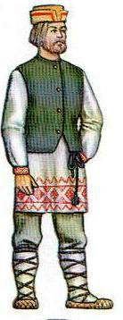
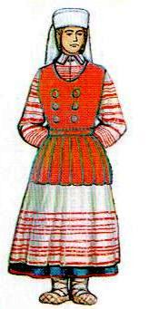
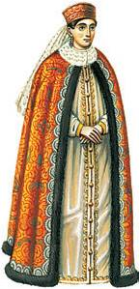
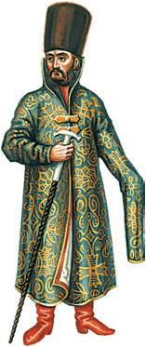
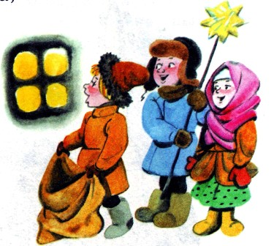
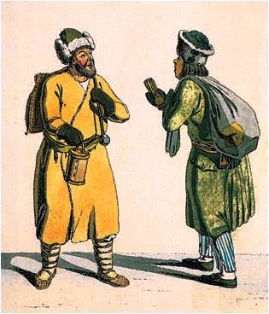
Одежда наших предков
Окружающий мир, 3 класс
УМК «Гармония»
Марченко Е.В.

Slide 2
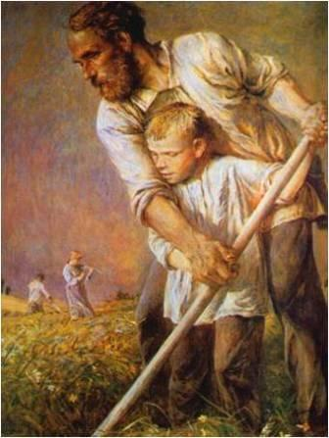
Какой была одежда сельских жителей
Простые горожане и сельские жители носили домотканную одежду
Крестьяне

Slide 3
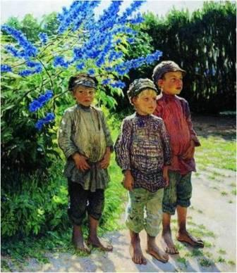
Бельский Н. П. "Крестьянские мальчики"

Slide 4
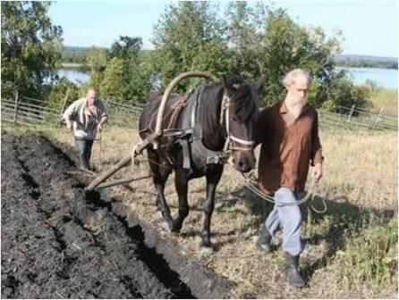
Из конопляного волокна шили повседневную одежду, просторную, удобную для работы.

Slide 5
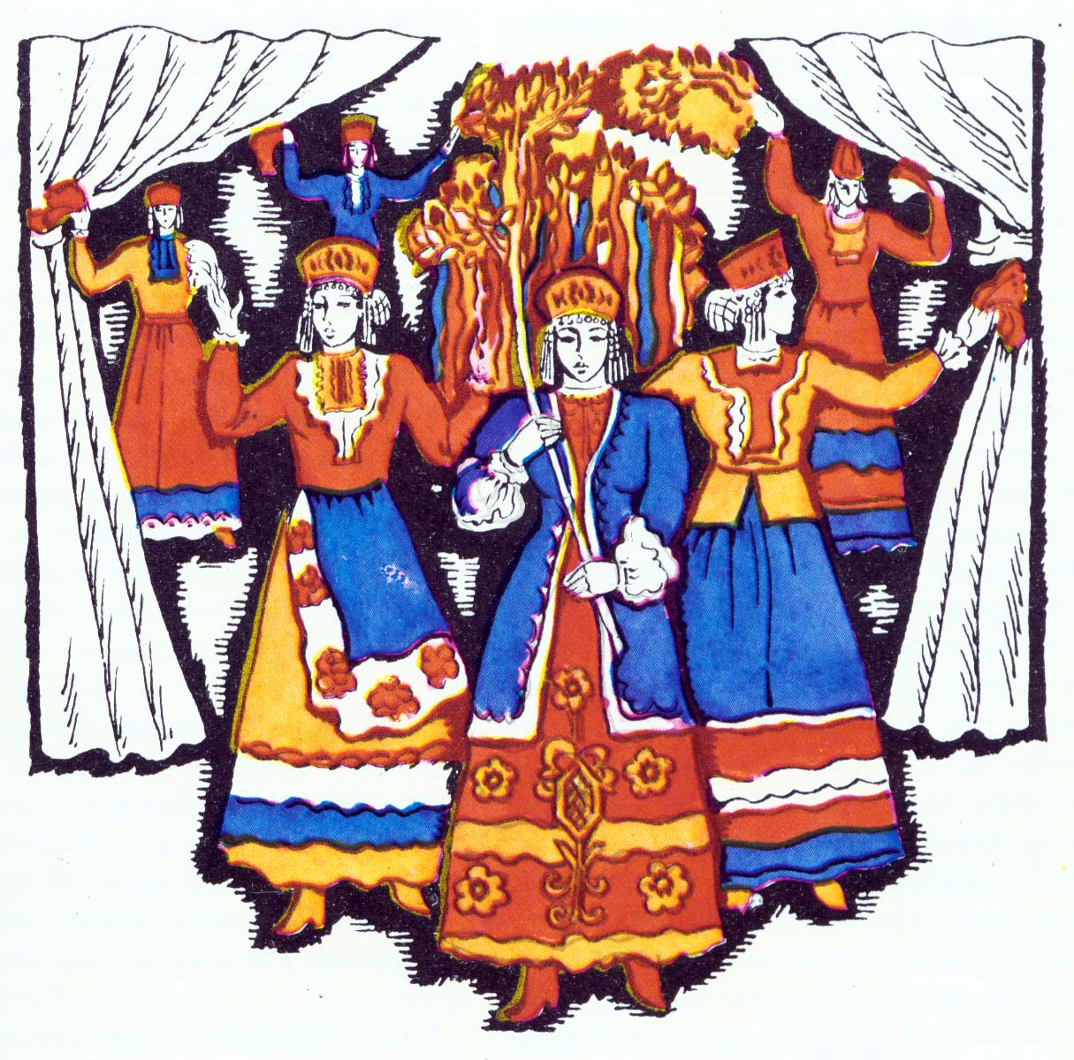
Из тонкого льняного полотна шили праздничную одежду.

Slide 6
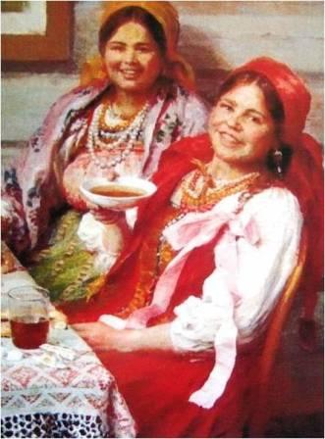
Ф. В. Сычков "Праздничный день"

Slide 7
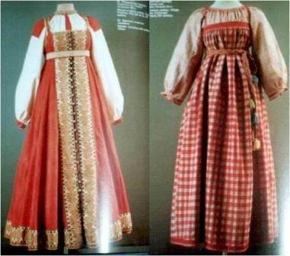
Праздничная и повседневная женская одежда

Slide 8
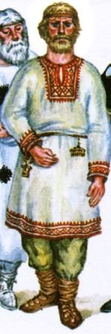
Мужчины носили рубахи и штаны- порты

Slide 9
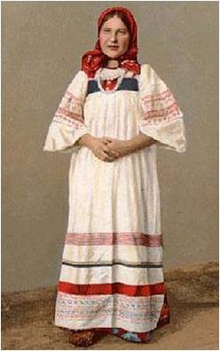
Женщины носили сарафаны, рубахи, юбки, платки.

Slide 10
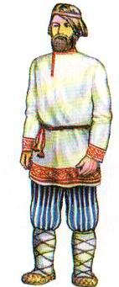
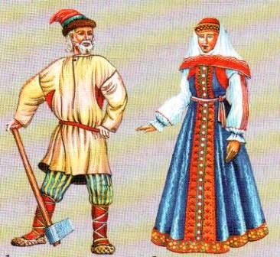
Раньше мужская и женская рубахи по крою не различались. Надевали их на тело. Мужчины под рубаху надевали порты- штаны, а женщины сверху рубахи надевали сарафан или юбку.
И у мужчин, и у женщин одежда была достаточно свободной, чтобы удобно было двигаться. Но рубахи и сарафаны обязательно подпоясывали.

Slide 11
Рубаха женская и мужская

Slide 12
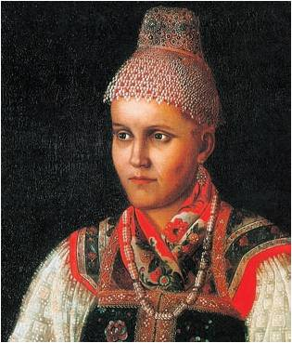
Крестьянка в нарядном платье, 1830 г.

Slide 13
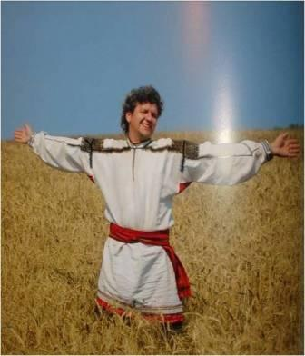
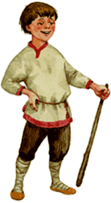
Обязательной частью одежды был пояс. Считалось, что пояс оберегает от злых духов.

Slide 14
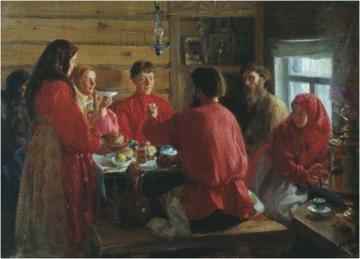
Иван Куликов «В русской избе»
Сесть за стол без пояса считалось неприличным

Slide 15
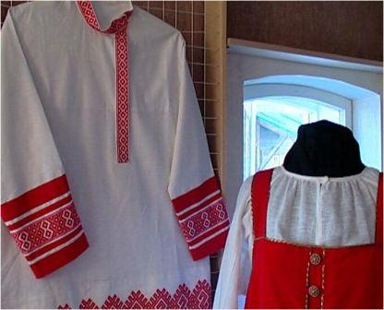
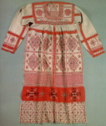
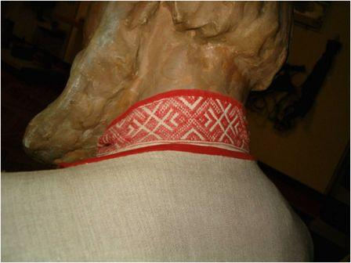
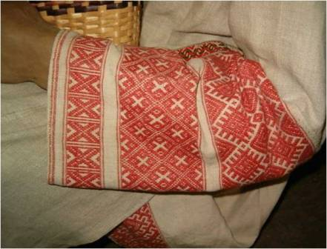
Ворот, оплечья, края подола и рукавов одежды обшивали цветными нитками или полосками ткани. Считалось, что это оберегает человека от несчастий.

Slide 16
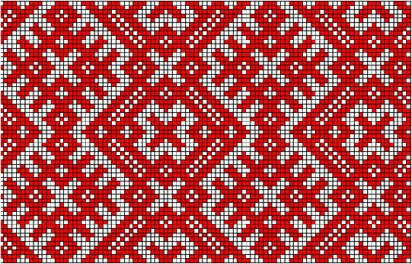
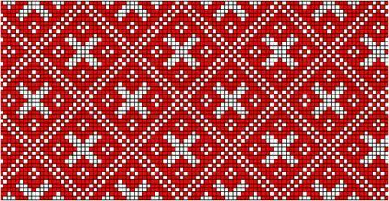
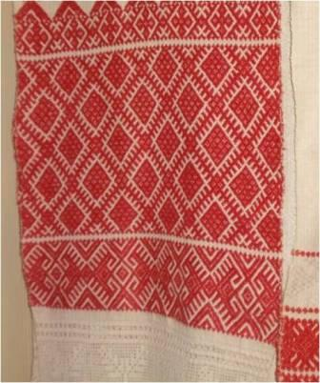
В разных местностях использовали свои узоры и берегли эти традиции.

Slide 17
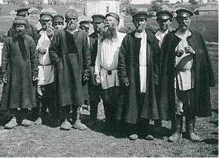
Из шерстяной ткани и плотного войлока шили мужские кафтаны и колпаки.

Slide 18
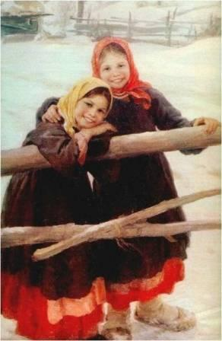
Из шерстяной ткани и плотного войлока шили женские душегреи и платки.
"Калужские крестьянки" 1909 г.
Ф. В. Сычков

Slide 19
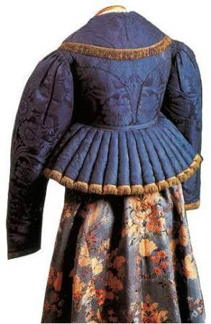
Праздничная женская душегрея

Slide 20
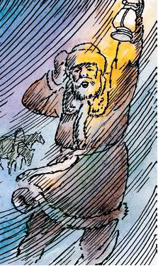
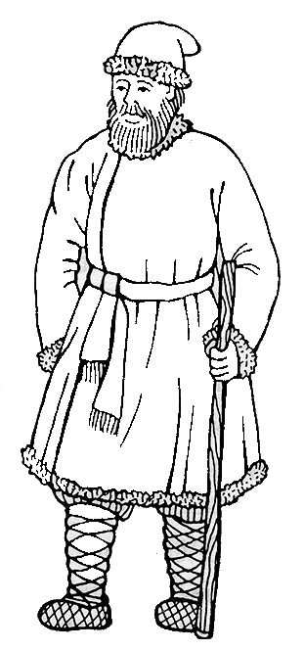
Из овчины, медвежьих, волчьих шкур шили шубы, полушубки, тулупы, меховые шапки.

Slide 21
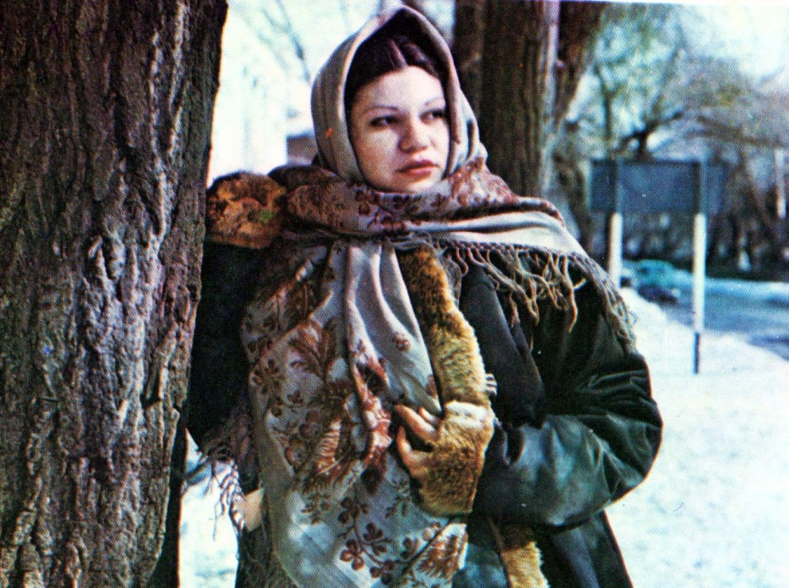
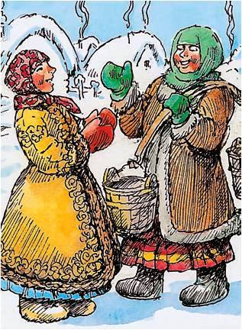

Slide 22
На ноги в старину плели лёгкие и мягкие лапти. Для тепла ноги заворачивали в ткань или мех- онучи, перетягивали их тесёмками из ткани или кожи.

Slide 23
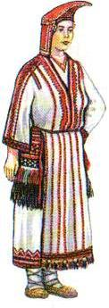
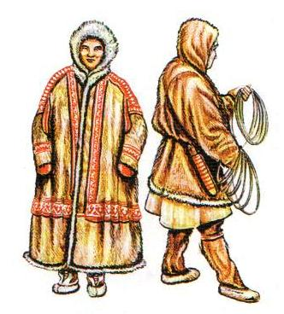
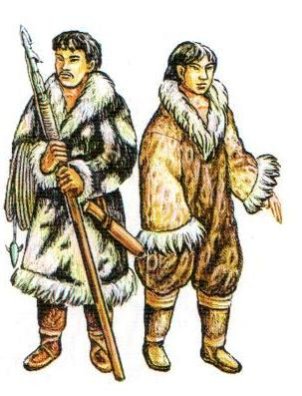
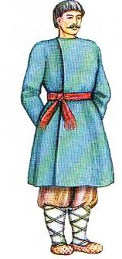
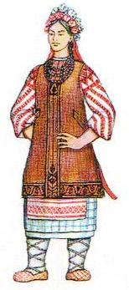
Национальная одежда народов России.
Мордва эрзя
Ненцы
Белоруссы
Украинцы
Русские
Чукчи

Slide 24
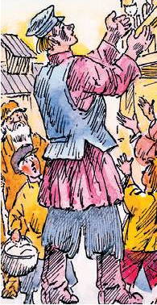
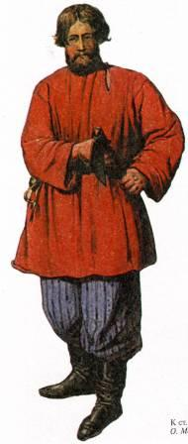
Сотни лет одежда сельских жителей не менялась. Примерно 100 лет назад в деревни «пришли» кепки, сапоги, пиджаки, валенки, ботинки.

Slide 25
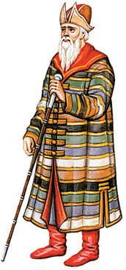
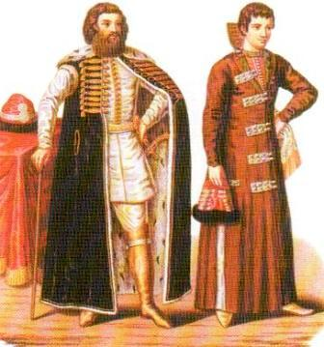
Чем отличалась одежда богатых горожан.
Бояре 17 в.
Дворянин 16 в.
Бояре 17 в.
Богатые горожане носили одежду из дорогих привозных тканей: парчи, атласа, бархата. Шубы и шапки шили из дорогих мехов: куницы, бобра, соболя. Украшали одежду бисером и жемчугом. Носили украшения из серебра и золота.

Slide 26
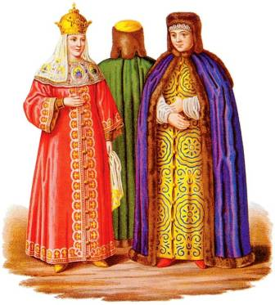
Одежда цариц 17 века.

Slide 27
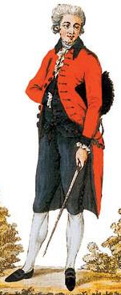
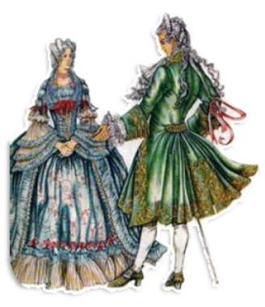
Последние 300 лет одежда богатых людей менялась под влиянием моды из Западной Европы.
Дворяне стали надевать камзолы и накрахмаленные рубашки, а на головы шапки- треуголки.
Женские платья были громоздкими с широкими юбками на обручах.

Slide 28
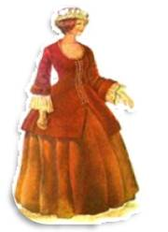
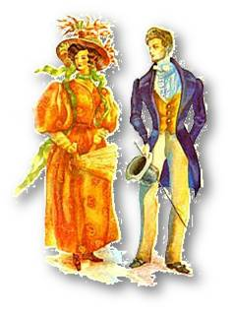
Затем стали носить фраки, сюртуки и шляпы, платья стали более простого покроя, но по- прежнему с длинными юбками.

Slide 29
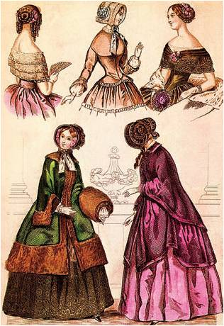
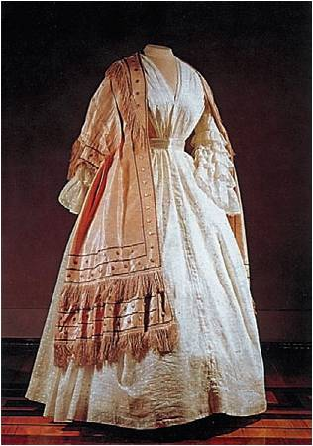
Мода середины 19 века.

Slide 30
Бал 19 в.

Slide 31
Как одевались военные
Солдат
преображенского
полка 17в
Солдат смоленского полка 17в
Солдат семёновского полка 19 в.
Каждый полководец одевал своих воинов в яркую одинаковую одежду, чтобы во время войны было легче определить своих воинов.

Slide 32
На Руси постоянное войско появилось более 300 лет назад. Это были стрельцы.
Стрелецкий голова 17 в.

Slide 33
Пехотинцы носили зелёные кафтаны, кавалеристы- синие.

Slide 34
На военные мундиры нашивались погоны- наплечные знаки отличия. По ним можно было определить воинское звание. Погоны офицеров украшались бахромой.

Slide 35
За храбрость и победы воины награждались орденами и медалями.
Орден Святого Андрея Первозванного- первый и высший российский орден
Кавалер ордена Святого Андрея Первозванного

